Slide 1

МБОУ «Тыловайская средняя общеобразовательная школа»
НАЧАЛО СЕНОКОСА (ТУРНАН ПОТОН)
В ОБЫЧАЯХ И ТРАДИЦИЯХ ДЕРЕВЕНЬ
ДЕБЕССКОГО РАЙОНА
Выполнила : Корепанова Валентина,
ученица 8 класс,
МБОУ «Тыловайская СОШ»,
МБОУ «Дебесский ЦТ»
Руководитель: Бегенеева Елена
Рудольфовна, педагог дополнительного
образования МБОУ «Тыловайская СОШ»,
МБОУ «Дебесский ЦТ»
с.Тыловай, 2019г.

Slide 2

Цель работы: изучить традиции и обычаи начала сенокоса (турнан потон) в удмуртских деревнях Дебесского района.
Задачи:
1. Изучить традиции и обычаи, связанные с началом сенокоса у русских и удмуртов.
2. Выявить особенности начала сенокоса (турнан потон) у жителей Дебесского района;
3. Выявить сходства и различия между традициями русских и удмуртов.

Slide 3
Методы исследования: изучение и анализ источников на сайтах интернета (в т.ч. произведений живописи), изучение литературы по краеведению, опрос респондентов в селах Дебесского района, работа с материалами Тыловайского краеведческого музея (фотоматериалы, экспонаты).

Slide 4
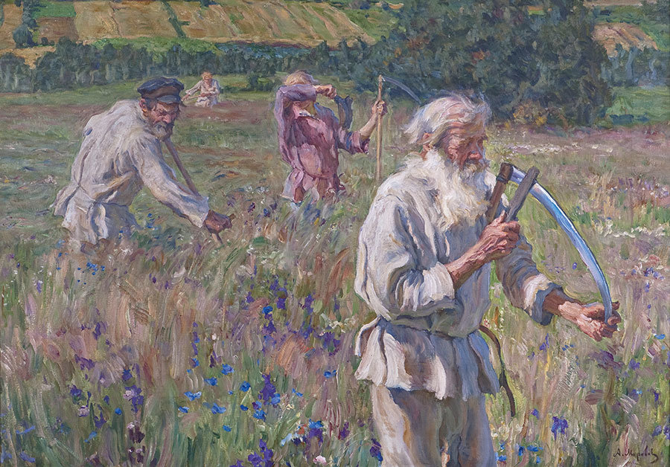
Обычаи у русских
«Покос». Художник Моравов Александр Викторович

Slide 5
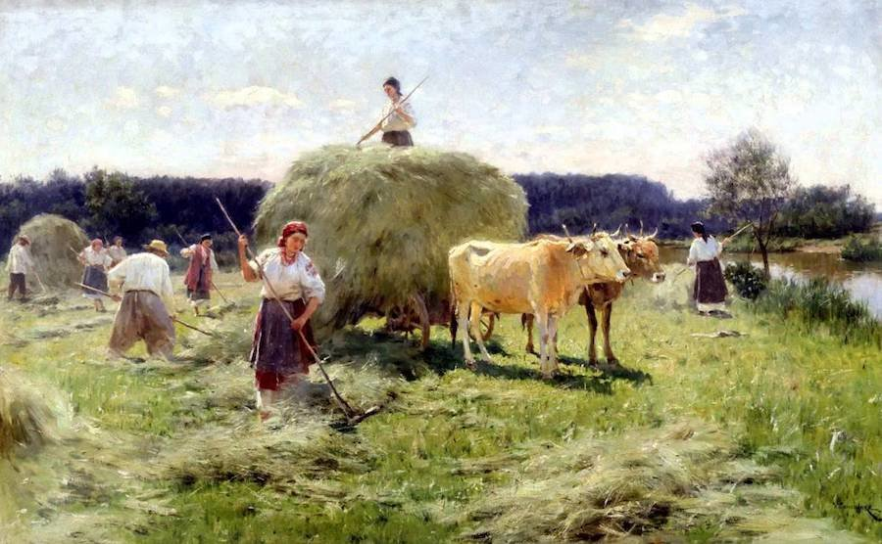
«Сенокос». Художник Николай Корнильевич Пимоненко

Slide 6
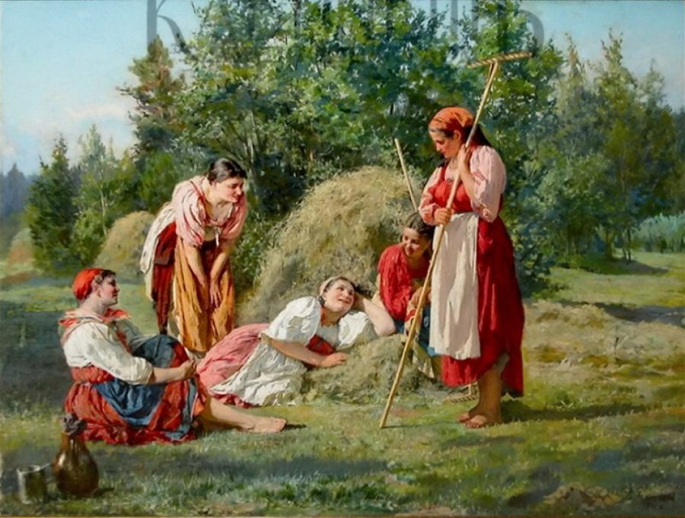
«Отдых на сенокосе». Художник Голынский Василий Андреевич

Slide 7
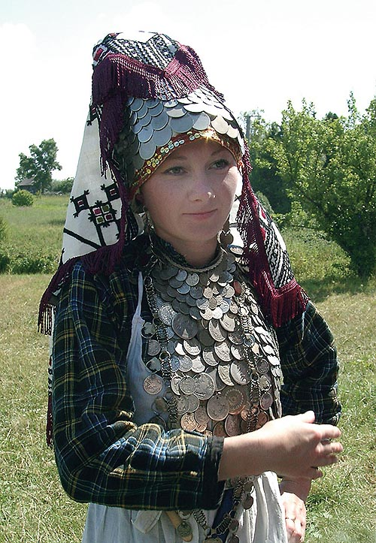
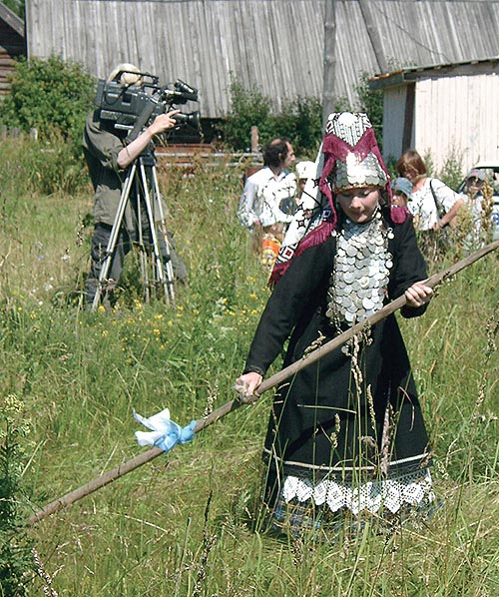
Чаи у удмуртов
Обычаи у удмуртов
Невестка (выль кен)
Реконструкция обряда .
Лудорвай http://avi.udm.ru/spirit/601/

Slide 8
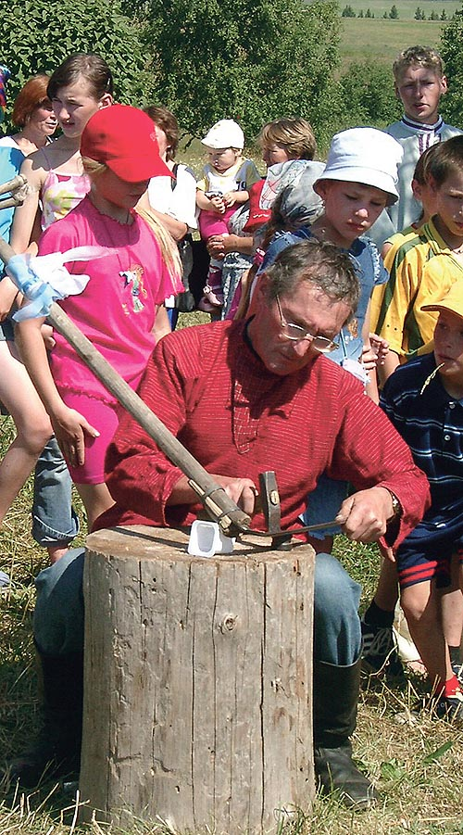
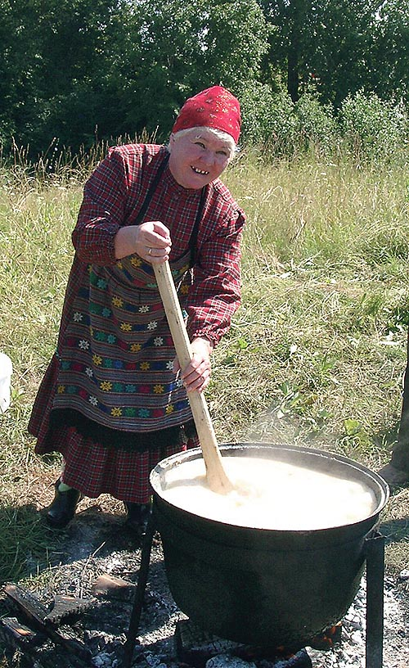
Отбивание и заточка косы
Каша для общего стола
Реконструкция обряда . Лудорвай http://avi.udm.ru/spirit/601/

Slide 9
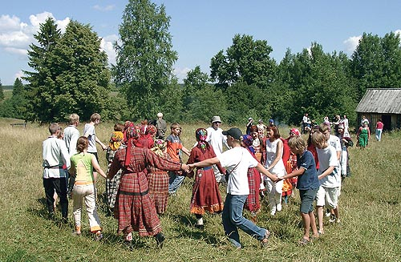
Гулянья молодежи в первый день сенокоса .
Реконструкция обряда. Лудорвай http://avi.udm.ru/spirit/601/

Slide 10
Опрос жителей
Дебесского района

Slide 11
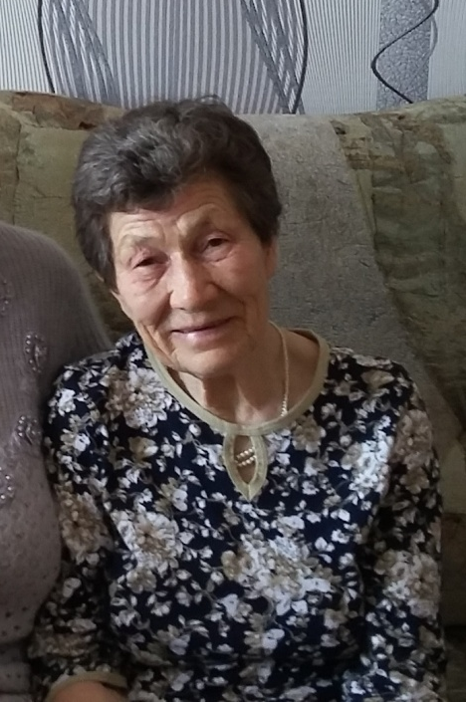
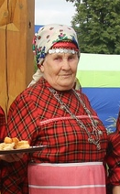
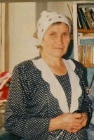
Юферева Алевтина
Кирилловна - с. Тыловай
Россова Эльза
Семеновна - с. Дебесы
Коробова Зоя Ивановна -
д. В.Четкер

Slide 12
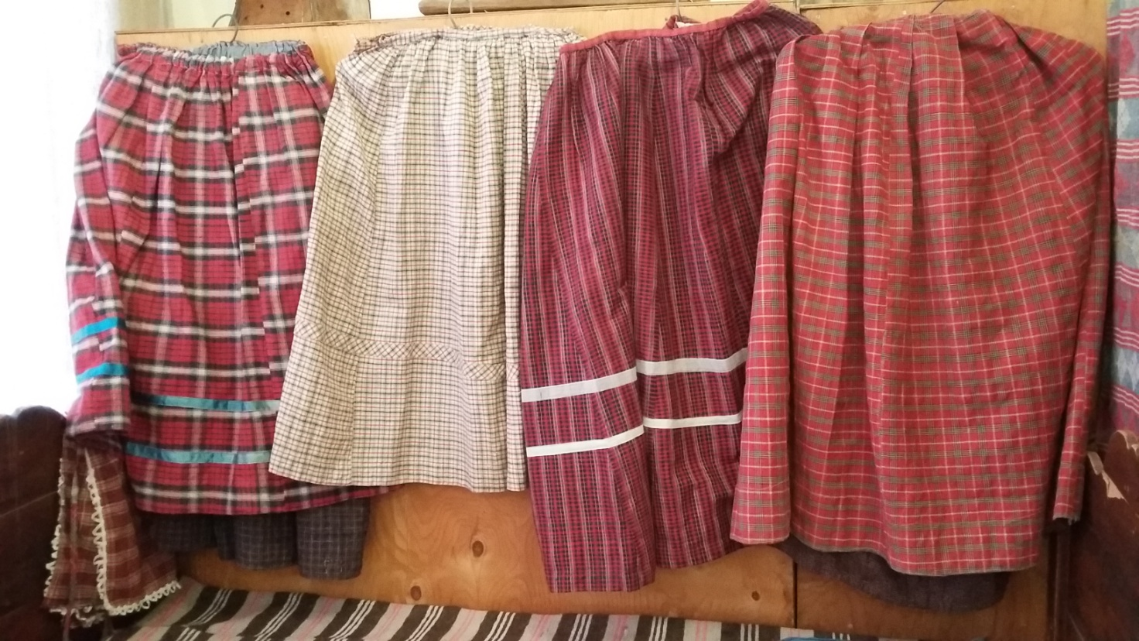
Нарядные удмуртские юбки. Тыловайский краеведческий музей

Slide 13
Юферева Алевтина
Кирилловна - с. Тыловай
Россова Эльза
Семеновна - с. Дебесы
Коробова Зоя Ивановна -
д. В.Четкер

Slide 14
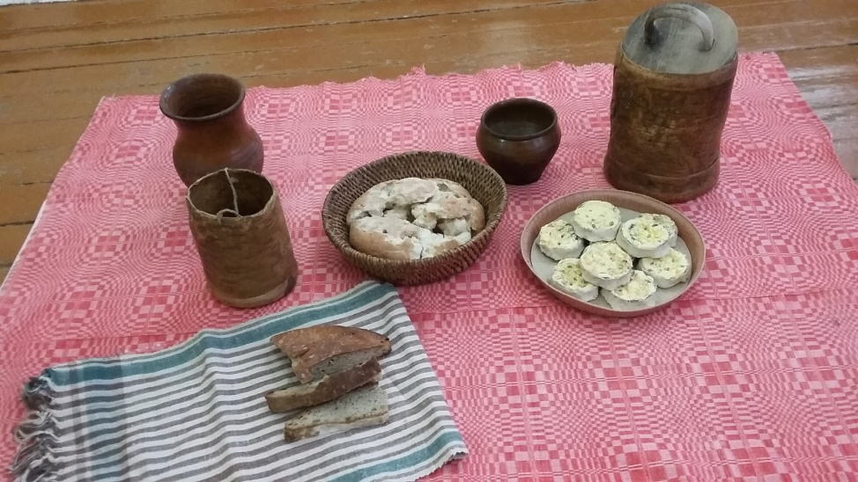
Крестьянский обеденный стол

Slide 15
Юферева Алевтина
Кирилловна - с. Тыловай
Россова Эльза
Семеновна - с. Дебесы
Коробова Зоя Ивановна -
д. В.Четкер

Slide 16
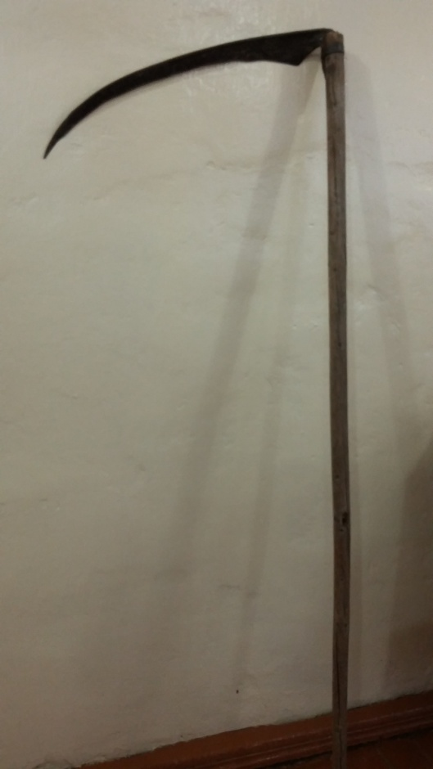
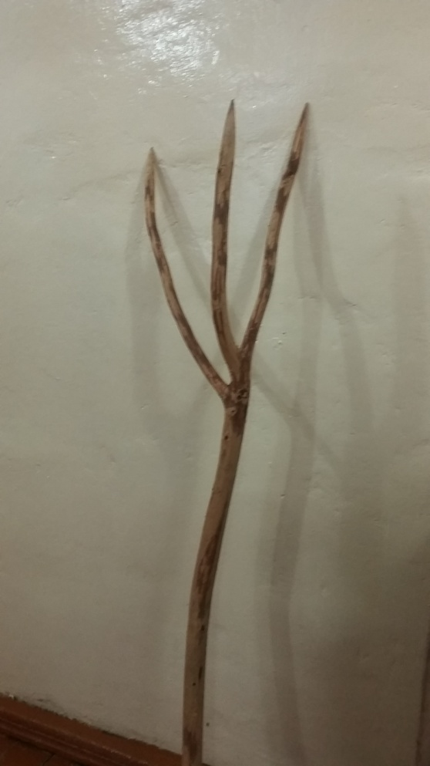
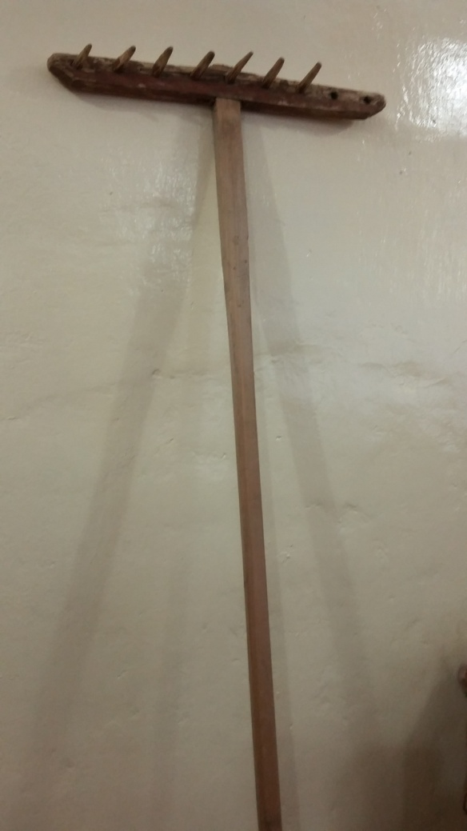
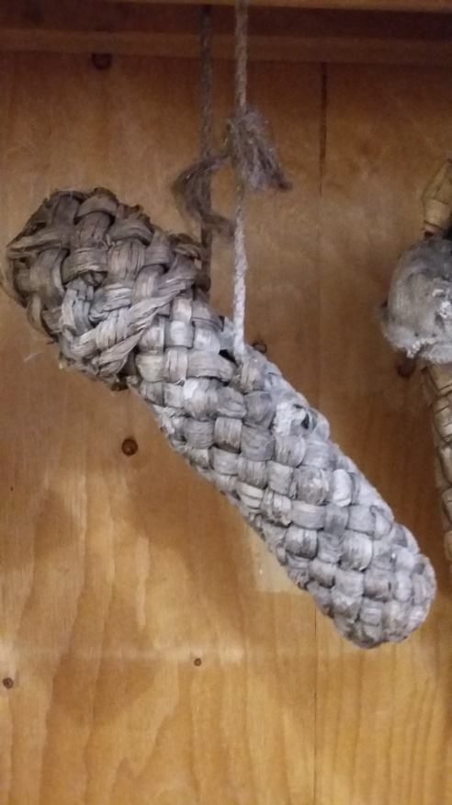
Инструменты для сенокоса. Тыловайский краеведческий музей
Коса
Вилы
трехрогие
Футляр
для оселка
Грабли

Slide 17
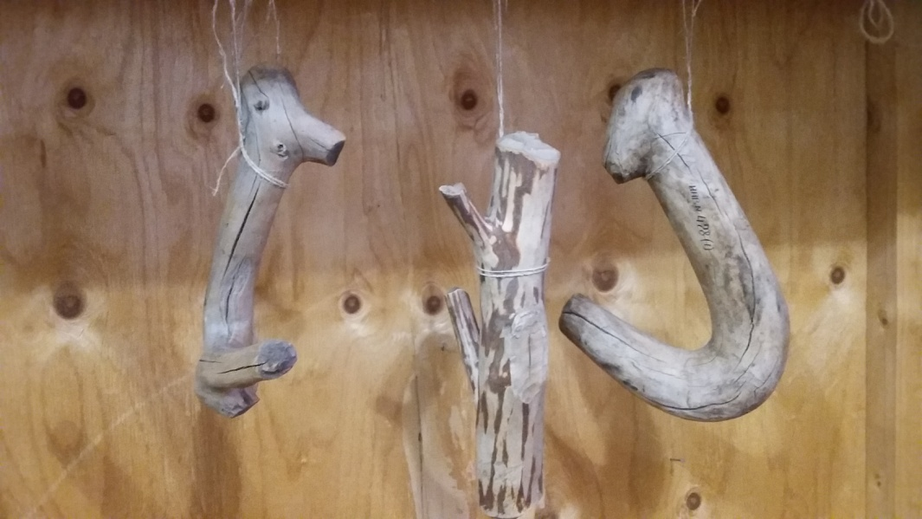
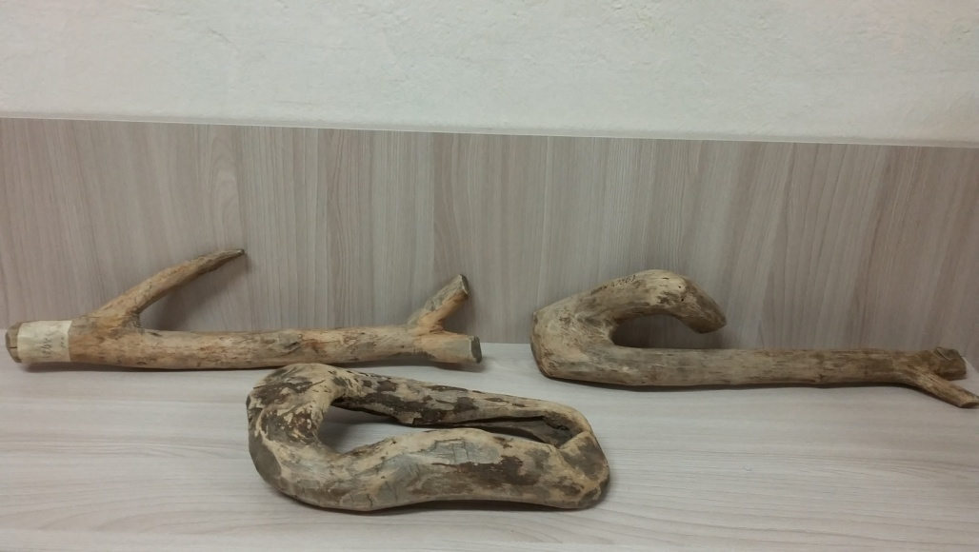
Приспособления для веревок при перевозке сена

Slide 18
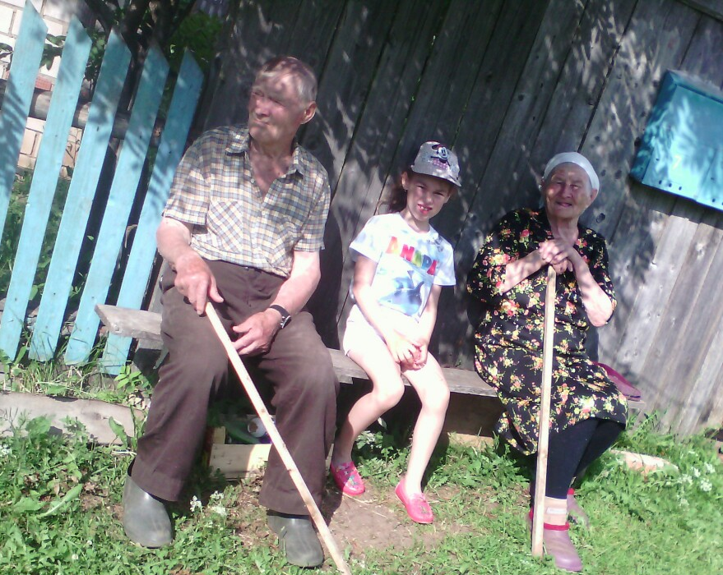
Кропотин Иван Григорьевич – житель села Тыловай

Slide 19
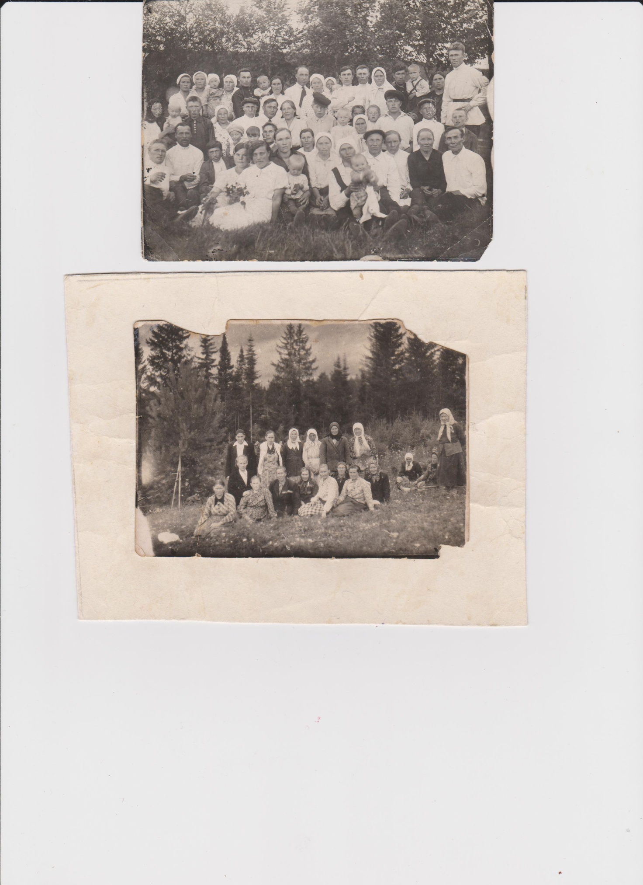
Колхозницы к-за «Республика» вышли на покос. Фото 1948 г.
( тим -584) Тыловайский краеведческий музей

Slide 20
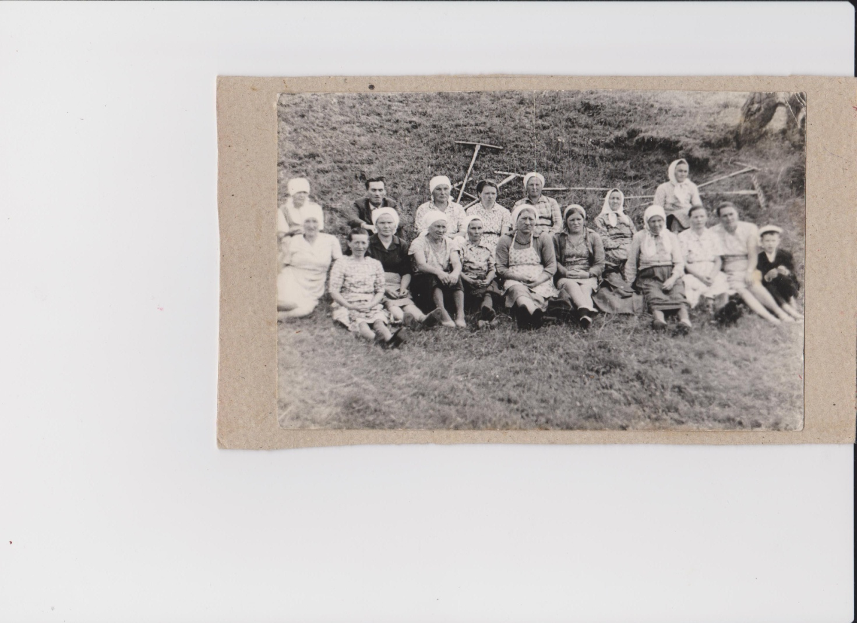
Отдых на сенокосе. Колхозницы 1969 г. (тим – 555)
Тыловайский краеведческий музей

Slide 21
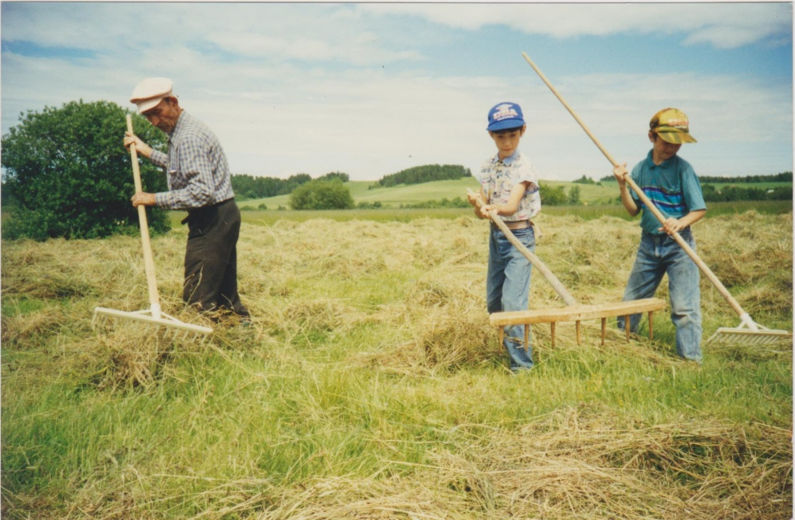
Семейные традиции заготовки сена. с. Тыловай, 1995год

Slide 22
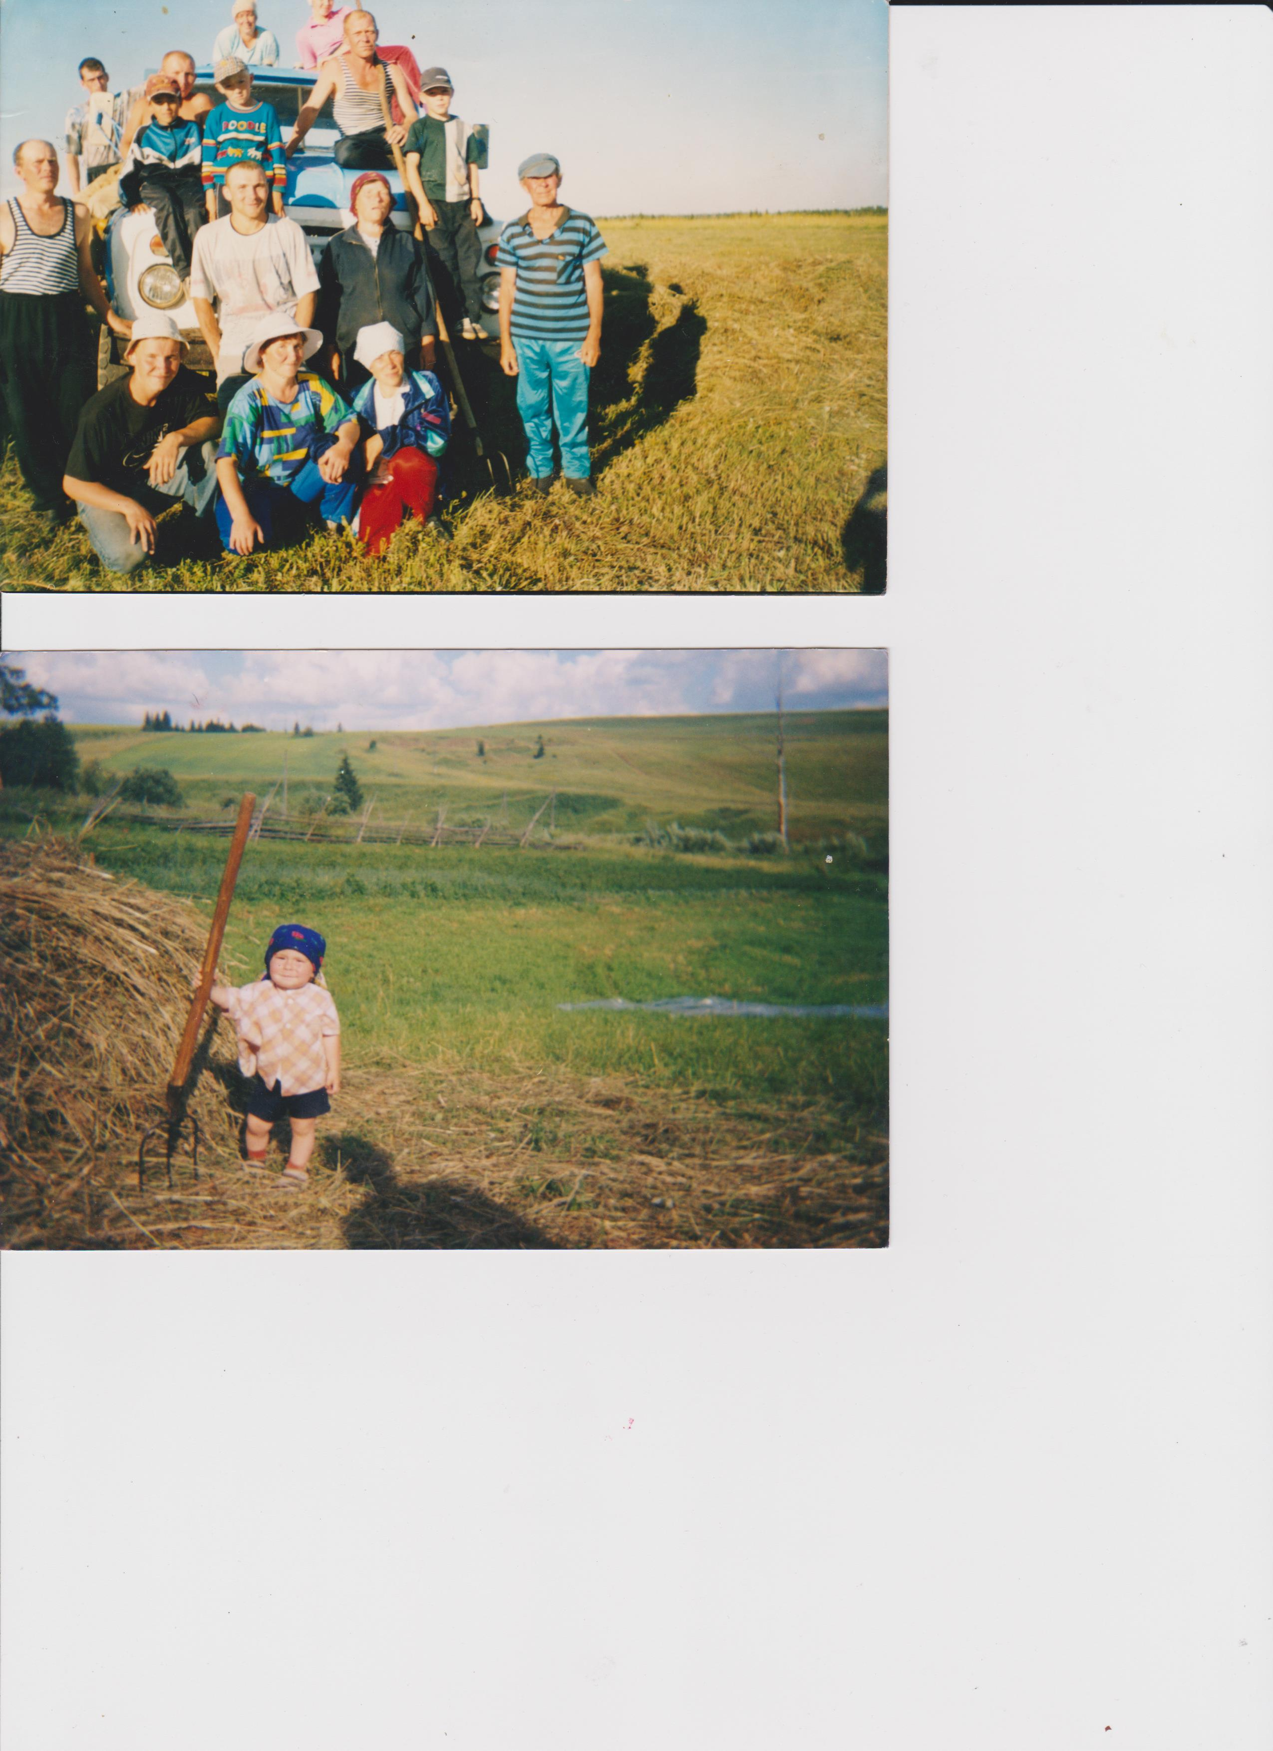
Главный помощник
Всей семьей на заготовку сена.
д. Верх. Четкер. 1999г

Slide 23
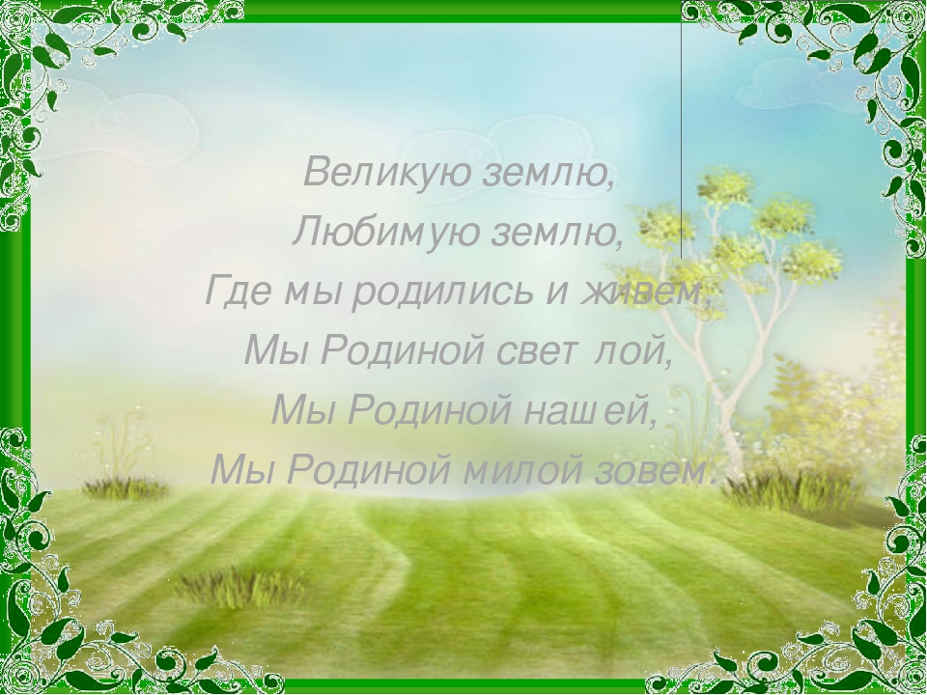

Slide 24
Традиции сохраняются

Slide 25
Благодарю за внимание

